Slide 1
附件一
【長庚急診風暴】將滿周年，
醫療法修法案是否隨長庚/馬偕等醫院治理風暴暫歇而消風
治理弊端爭議事件
12月爆礦工醫院高層向廠商收回扣爭議
3月北市議員揭新光使用關係企業的無照透析用水系統
4月上報引黨產會資料，質疑振興左手收婦聯會捐款、右手買關係企業股票
9月林長發生疑似濫用子宮鏡案
11月台塑企業宣布不退出長庚董事會
6月爆發長庚急診離職風暴
10月馬偕董事長涉
私設公司案
3月嘉基工會300人遊行抗議血汗、20年沒加薪
106/5
106/6
106/7
106/8
106/9
106/10
106/11
106/12
107/1
107/2
107/3
107/4
立法部門
5/17 立院衛環會初審通過<醫療法>，
10/6舉辦跨黨派修法國會工作坊
12/28<醫療法>朝野協商但各黨皆未簽字
1/30 立院衛環會決議:
❶公開馬偕調查報告
❷公布長庚各院「即時評鑑」人力數據及評鑑成績
❸清查醫療財團法人歷年境外投資合作之金流/物流/人流。
2/26 民進黨將<醫療法>列本會期優先法案
修法路遙遙…
立院五月底將休會
12/29立院休會未排入三讀
行政部門
7/17成立長庚案調查小組請長庚說明
8/25請長庚自提檢討報告…
8/30實地評鑑長庚急診人力案都符合規定…
10/10衛福部說要調查馬偕案…還沒下文
11/20公布長庚案調查報告，限期改善…
4/12醫改會電話向衛福部查證，長庚案限期改善事項，衛福部尚未查訪…
?!
醫改會整理 107.4

Slide 2
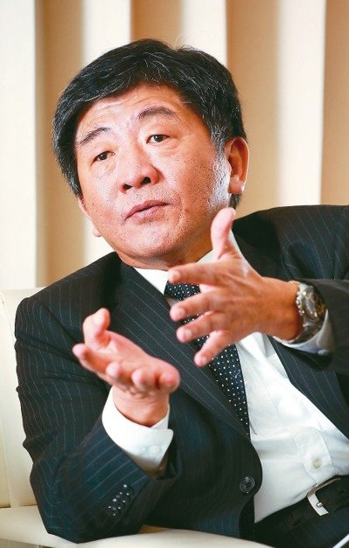
附件二
衛福部陳時中部長表示：
長庚的調查報告有一些還沒有辦法落實，基本上長庚就是講說：「它絕對依法辦理，但現在法就是這樣…..」
調查報告出來，我們有一些要求，它對於符合目前法的它都做了，現在法要求的未來式，它就等未來再做……
107.4.22
台研基金會主辦第三波健保改革研討會

Slide 3
十大金句
附件三
「早知道當初不蓋醫院」、「老董氣到不想辦醫院」
「為什麼只有一個人做錯事，其他人都要跟著挨卅大板」
「長庚捅簍子，害其他大財團跟著遭殃、掃到流彈」
不是有醫療財團法人都是謀私利，對社會沒有貢獻，不應過於社會主義去看待此事。
並非所有董事會都「以營利為導向」，許多董事都是經過嚴謹程序產生的，但受制「財團法人」名稱，讓由教會組成的醫療財團法人蒙受了不白之冤。

Slide 4
當年響應政策成立醫院，現在修法限制董事席次有違「信賴保護」原則。
修醫療法將造成醫療財團法人出現虧損、捐助減少，進而影響醫療品質。
醫院本業利潤僅2～3％，有些都要靠業外補貼，政府管得超多。
「公益監察人好歹要懂醫療，不能隨便派阿貓、阿狗說要來監督，日後規定倉促上路，衛福部一定會面臨立委關說」
衛福部自己端出的政策，都不乏肉桶政治成分，實在沒有資格對於經營績效較好的私立財團法人醫院下指導棋。

Slide 5
附件四
醫 (22)
病 (22)
勞 (26)
社工、物治、語治師、諮商師、心理師、營養、醫放、醫檢、職治、藥師、護理師等11個醫事公會全聯會
家總、思樂醫、類風濕性關節炎之友、北市康復之友、健康人權行動、障礙者權益促進會、身心障礙聯盟、 乳癌病友、全癌病友連線、安寧照顧、消基會、癌症希望、婦女新知、現代婦女、崔媽媽、靖娟、聲評坊、病友聯盟、台女連、露德協會、陽光、醫改會
輔英醫院工會、嘉基工會、北市聯醫工會、北市醫師職業工會、北榮蘇澳分院工會、治療產業工會、醫檢產業工會、高醫工會、護師工會、屏基工會、護理產業工會、基護工會
治療師權益小組、醫聯盟、景康、衛促會、臨床藥學會、醫務社工協會、公醫時代、心衛學會、醫勞盟、聽語學會、台灣年輕藥師
中華電信工會、北產總、雄產總、工人先鋒、兆豐工會、高教工會、勞陣、電子電機工會、家樂福工會、金融工會、九五聯盟、自主工聯、全教總、
全傳媒
醫病勞都怒吼、70民團連署，要求四黨團承諾本會期三讀修正醫療法！

Slide 6
附件五
搶救血汗醫護條款
明定具體違規罰則
提升醫療公益責任
普選員工董事、設勞動權益委員會。結餘優先改善醫護勞動條件。
醫療法
修法主張
落實財務監督機制
社福金之提撥基準，由「醫療結餘」擴大為「收入結餘」；組成醫療公益委員會，並上網公布社福金資訊。
強化董監事會治理
對外捐款應經審核、終結母企業擔任萬年包租公、並由健保及財稅單位聯合查帳。
增設公益監察人，將員工及病友納入董事會。
明定利益迴避規定。
過去財團法人醫院治理弊端
肥醫院卻瘦醫護
醫療公益淪口號
公資產成家天下
董事會淪橡皮章
Notes:
使用方法： 【更改文字】：将标题框及正文框中的文字可直接改为您所需文字 【更改图片】：点中图片》绘图工具》格式》填充》图片》选择您需要展示的图片 【增加减少图片】：直接复制粘贴图片来增加图片数，复制后更改方法见【更改图片】 【更改图片色彩】：点中图片》图片工具》格式》色彩（重新着色）》选择您喜欢的色彩 下载更多模板、视频教程：http://www.mysoeasy.com

